Slide 1
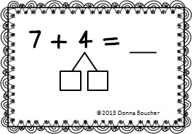
Sumas con los
AMIGOS DEL 10
3 1

Slide 2
7 + 4 =
7 + 5 =
7 + 6 =
8 + 3 =
8 + 4 =
8 + 5 =
8 + 6 =
9 + 2 =

Slide 3
9 + 3 =
9 + 4 =
9 + 5 =
9 + 6 =
9 + 7 =
9 + 8 =
9 + 9 =
6 + 5 =

Slide 4
4 + 7 =
6 + 6 =
5 + 7 =
6 + 7 =
3 + 8 =
4 + 8 =
5 + 8 =
6 + 8 =

Slide 5
2 + 9 =
3 + 9 =
4 + 9 =
5 + 9 =
6 + 9 =
7 + 9 =
8 + 9 =
9 + 9 =

Slide 6
4 + 9 =
5 + 9 =
7 + 8 =
2 + 9 =
7 + 5 =
7 + 9 =
8 + 4 =
8 + 7 =

